Slide 1
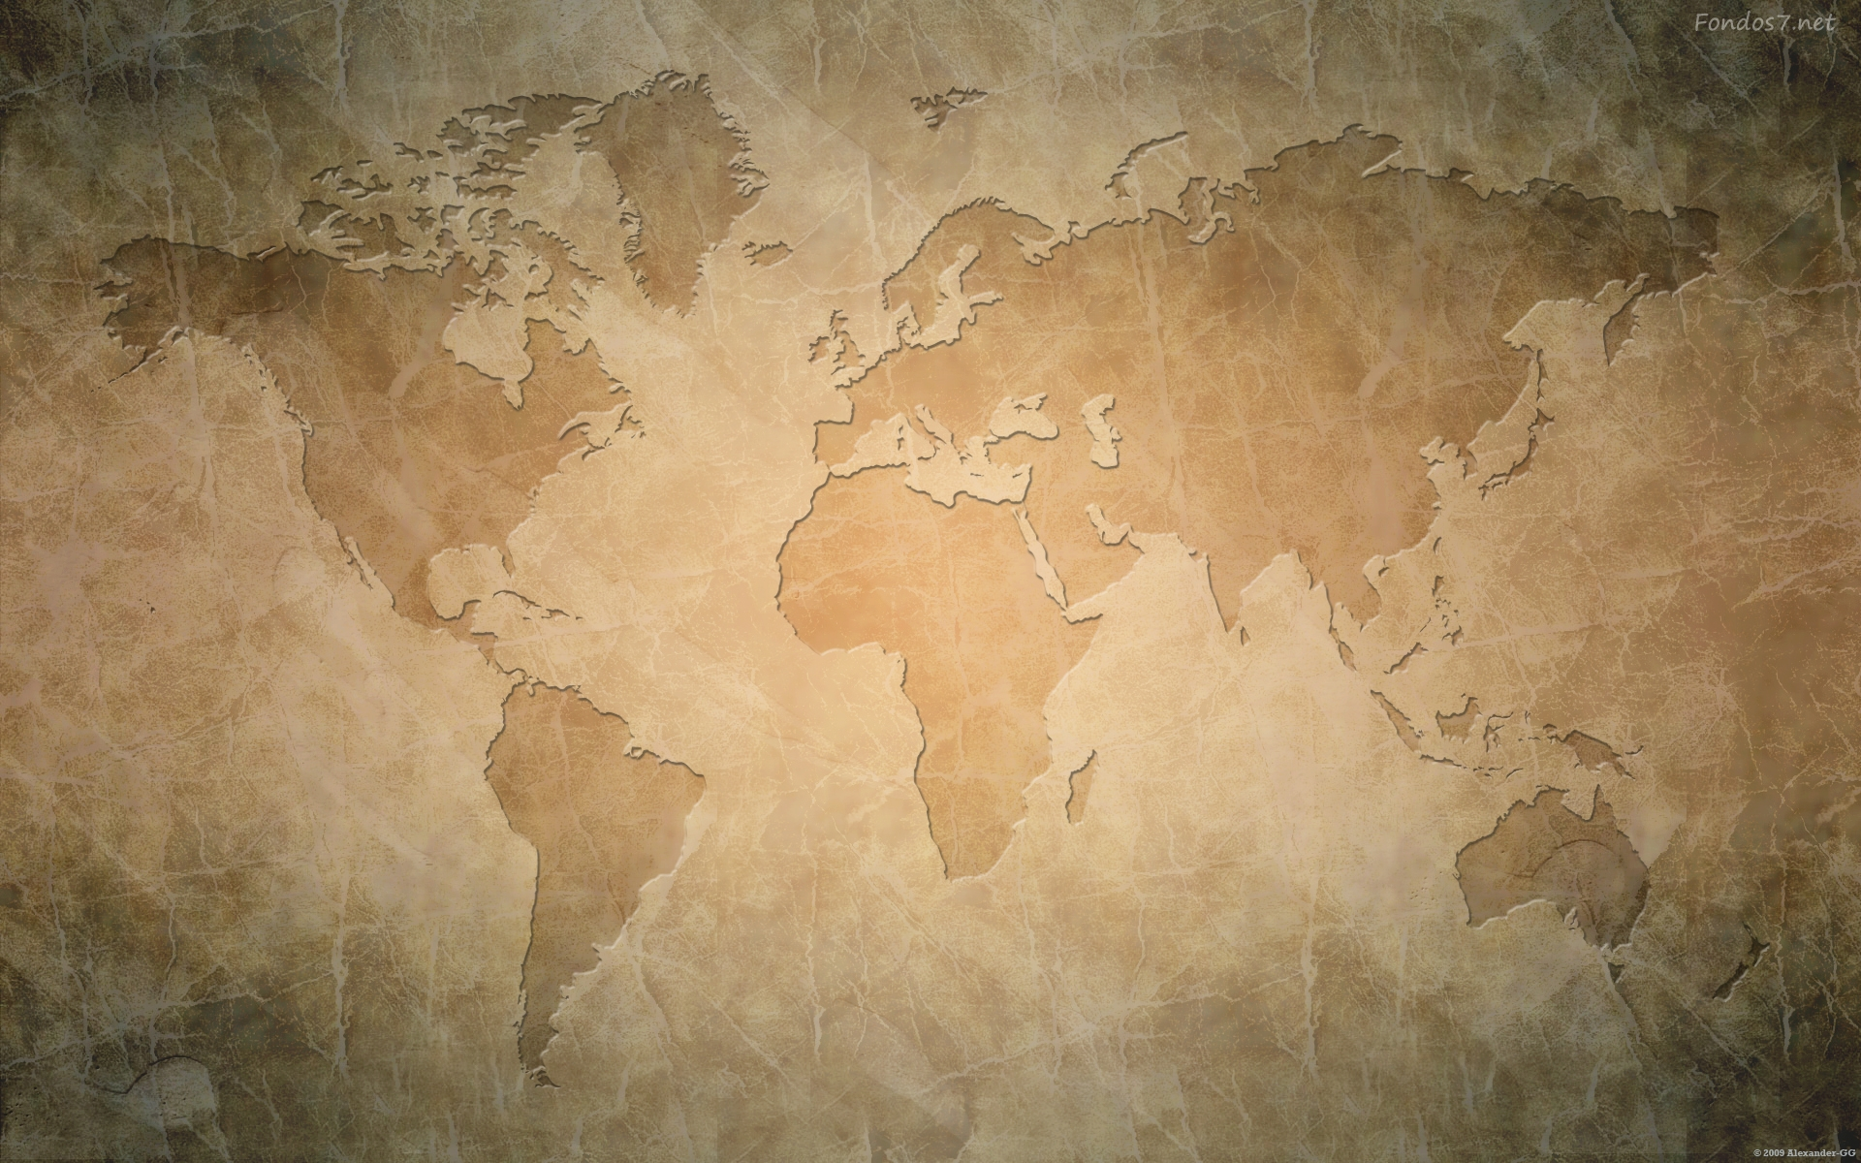
QuakeMap
Grupo 11 – Expertos en Bottle
Aarón Arias Pérez
Francisco Jesús Díaz Zájara
Antonio Jesús Morales Rodríguez

Slide 2

Índice
¿Qué es QuakeMap?
Dependencias usadas
Estructura del sistema
WebServer.py
Intermediario.py
StartClient.py
Server.py
Worker.py
Bibliografía

Slide 3
¿Qué es QuakeMap?
Aplicación web en python para visualizar mapas de terremotos. Apoyado de un Sistema distribuido para obtener la información
¿De dónde se obtiene la información?
http://earthquaketrack.com/
¿Dónde se guarda la información?
Dropbox

Slide 4
Dependencias usadas
sudo apt-get install gunicorn python-gunicorn
pip3 install zmq
pip3 install scrapy
pip3 install dropbox
pip3 install gmplot
pip3 install bottle
pip3 install beautifulsoup4

Slide 5
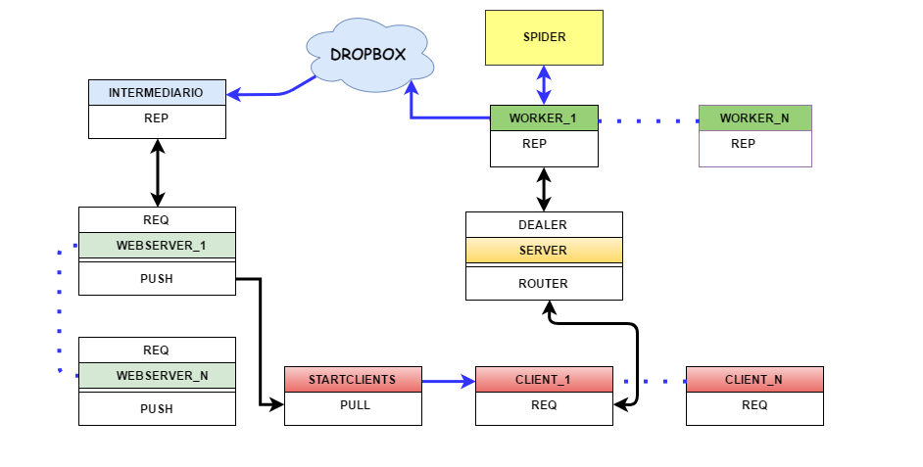
Estructura del sistema

Slide 6
Estructura del sistema
Crea Servidor Web(Bottle)
Se conecta con Intermediario (socket REQ) y con StartClients (socket PUSH)
Se utiliza gunicorn para recibir peticiones web asíncronas
1
WebServer.py

Slide 7
Estructura del sistema
2
Intermediario.py
Se conecta a Dropbox y responde a las posibles peticiones de WebServer:
ListCities(socket REP)
GetQuakeData(socket REP)

Slide 8
Estructura del sistema
StartClients recibe la zona de donde obtener los datos y crea 1 instancia de Client(socket PULL)
Client le pide a Server que se recojan los datos de una ciudad(socket REQ)
3
StartClient.py

Slide 9
Estructura del sistema
4
Server.py
Recibe de varios Client (ROUTER)
Manda a cualquier Worker disponible (socket DEALER)

Slide 10
Estructura del sistema
5
Worker.py
Recibe instrucciones de Server para recoger datos
Se llama a Spider para recogerlos de earthquakeTrack.com
Guarda en Dropbox al terminar y confirma finalización(REP)

Slide 11
Bibliografía
http://earthquaketrack.com/
https://bottlepy.org/docs/dev/
http://zeromq.org/
https://scrapy.org/
http://gunicorn.org/

